Slide 1
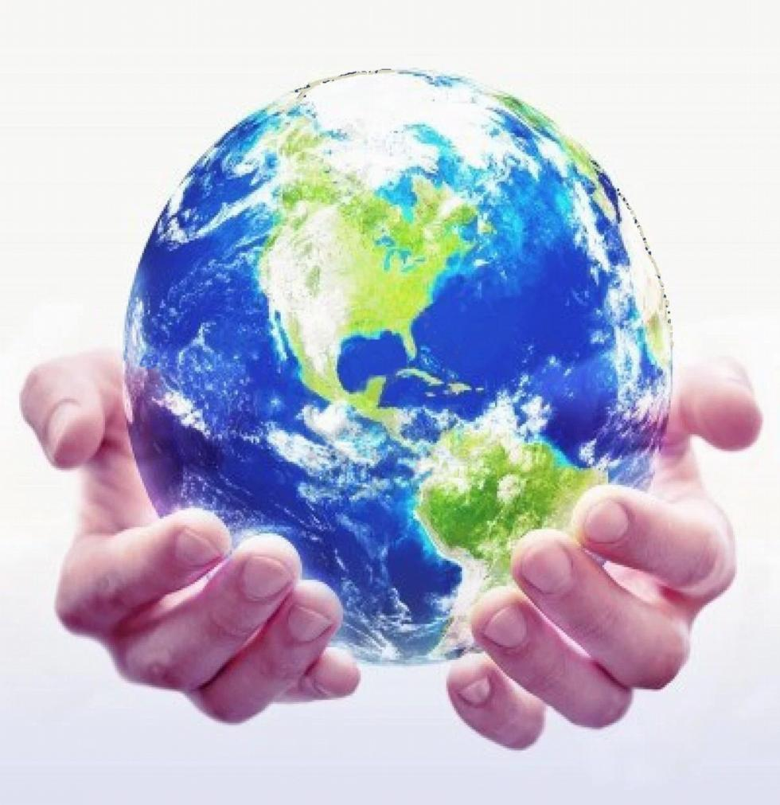
bij de NLP-basiscursus “Je ongekende vermogens”
voor een waardevol model van jouw wereld
Welkom!
Volksuniversiteit Zwolle
najaar 2023 week 7

Slide 2
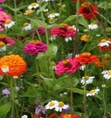
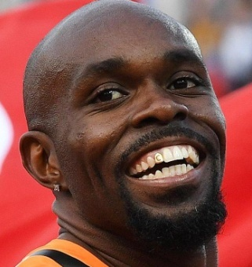
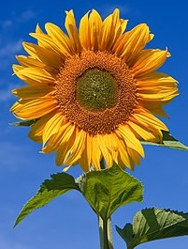
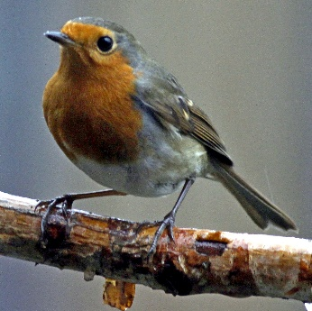
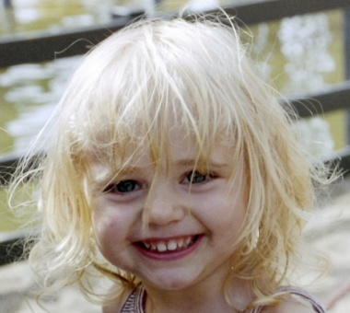
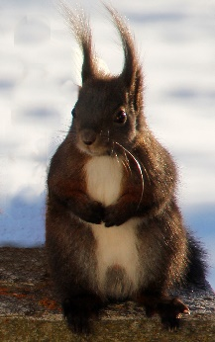
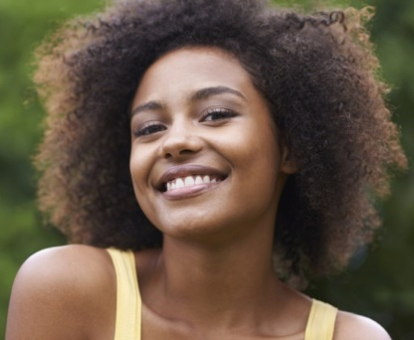
Zonnestraaltjes
Focus op een recente gebeurtenis waarin je energie, blijheid of geluk voelde.
Visualisatie.
Deel in de hele groep de titel van jouw ervaring.
Laat je gevoelens op je gezicht zien.

Slide 3
Open Frame
Vragen
Gebeurtenissen
Korte verhalen
Levenservaringen
Verheldering
Anekdotes
Leuke belevenissen
Doel: toepassen van NLP
in jouw eigen werkelijkheid.

Slide 4
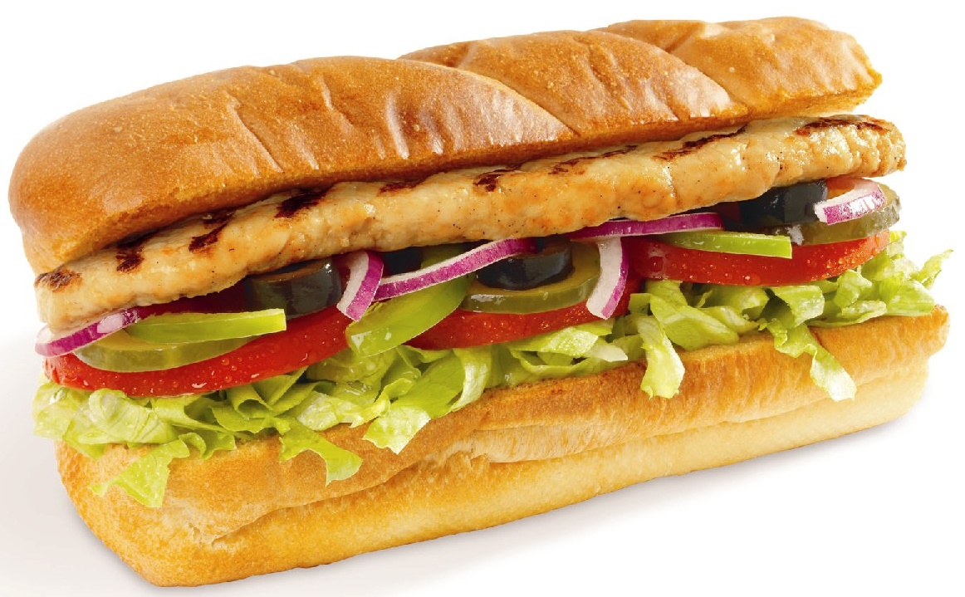
Oefening met sandwich feedback model
Presentatie met sandwich
Wat ik specifiek goed vind van wat je deed ….(over het gedrag)
Wat je wellicht nog beter zou kunnen doen in de toekomst……
Wat ik goed vind, bijv. jouw intentie
S

Slide 5
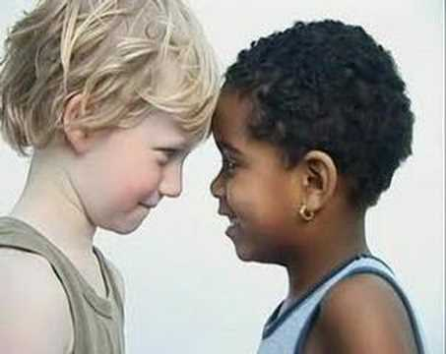
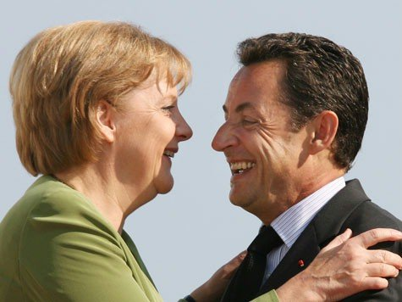
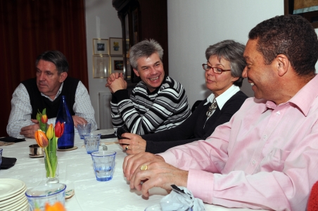
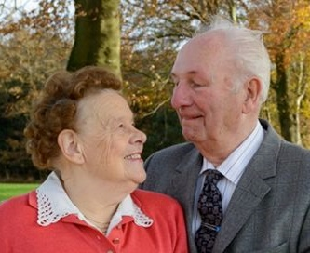
Rapport
verbinding
contact
relatie
connectie

Slide 6
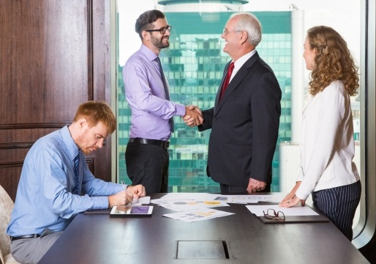
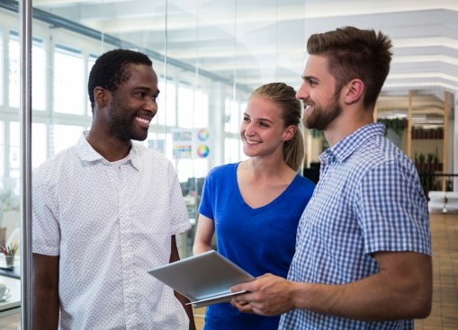
Is rapport alleen……..
handen schudden
en
Glimlachen
?

Slide 7
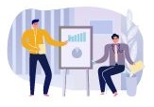
Rapport ….
is de manier om je te verbinden met mensen.
Is de basis van een sterke relatie opbouwen met iemand.
is de analyse hoe harmonieuze relaties worden opgebouwd.
Waarom is het belangrijk om goed rapport te houden?
Het bouwt een goede relatie tussen collega’s op.
Het zorgt voor welwillendheid.
Het leidt tot positieve gesprekken
Collega’s accepteren positieve feedback en willen leren en verbeteren.
Het zorgt voor een fijne sfeer in het werk.

Slide 8
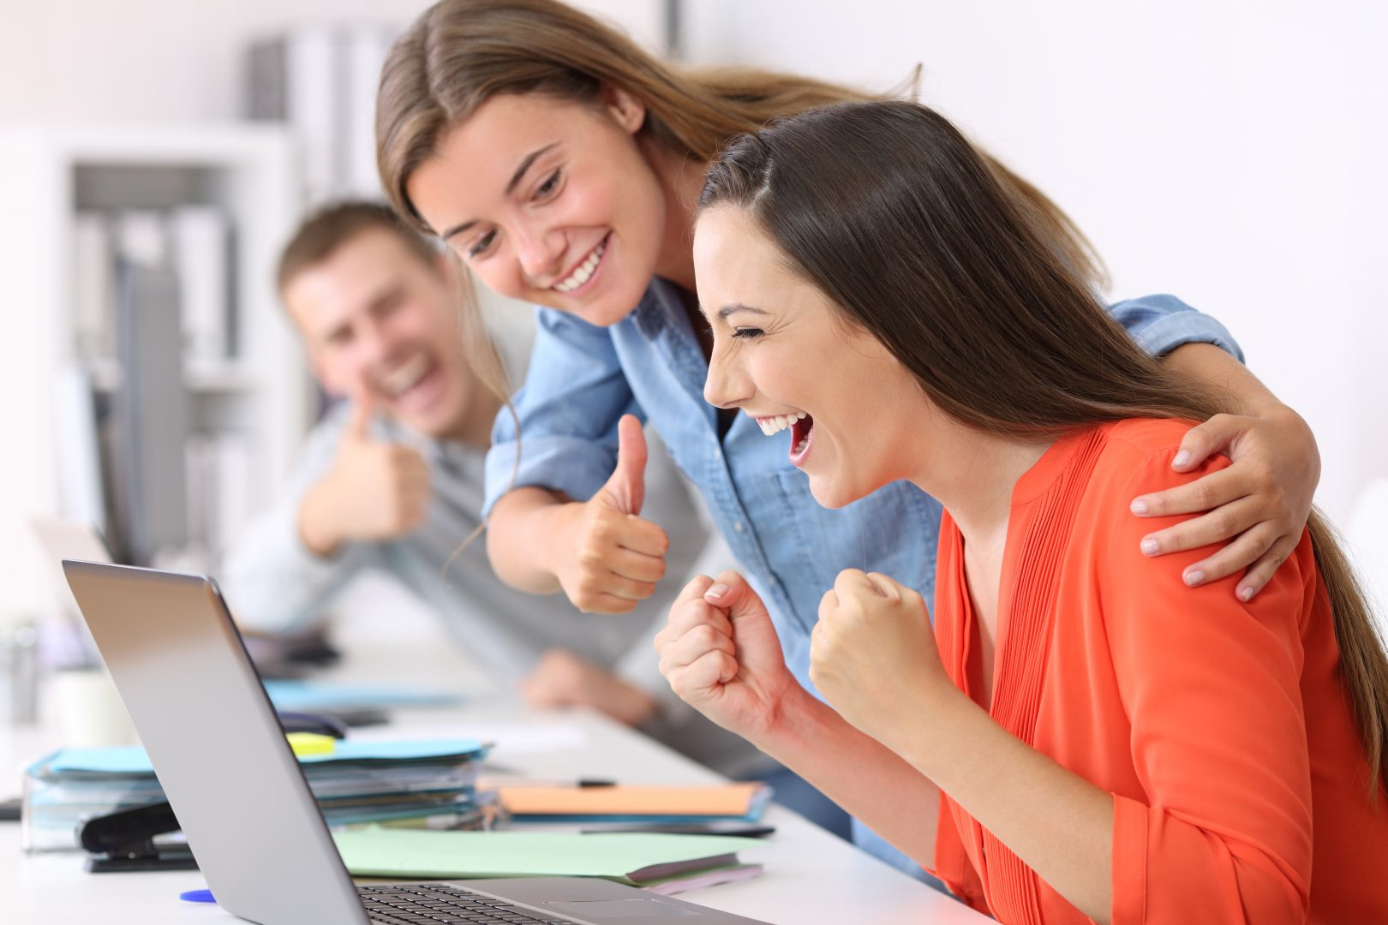
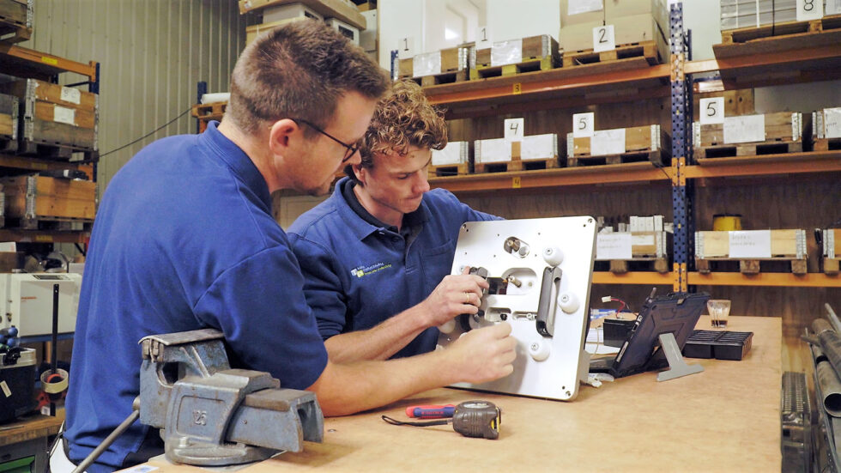
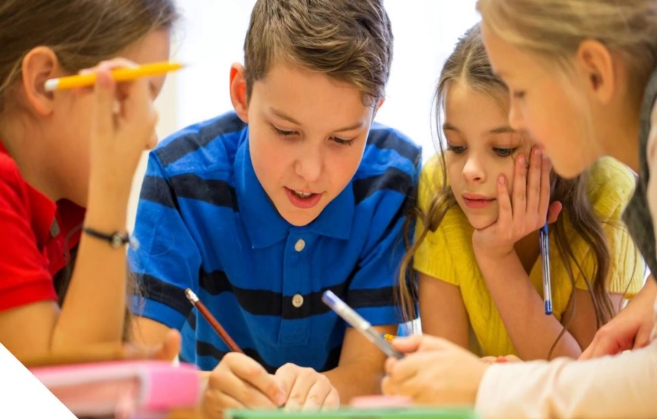
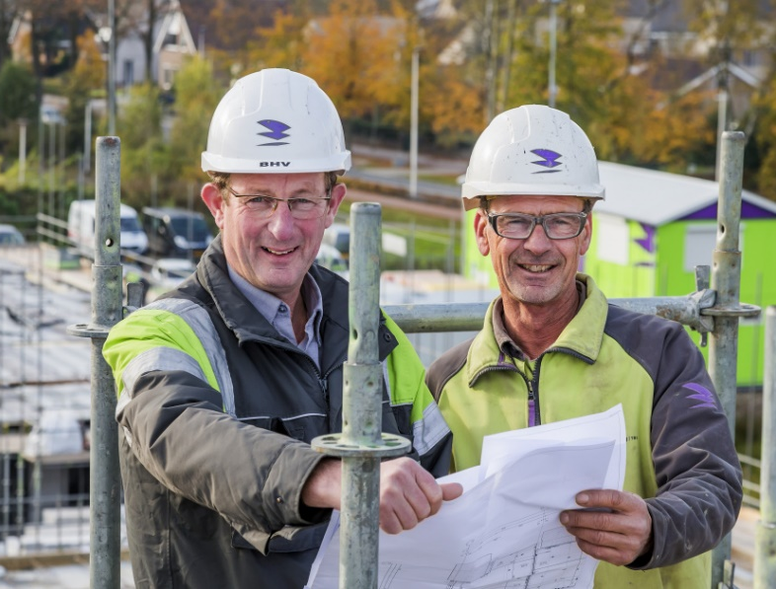
Goed rapport betekent fijne werksfeer, goede resultaten.

Slide 9
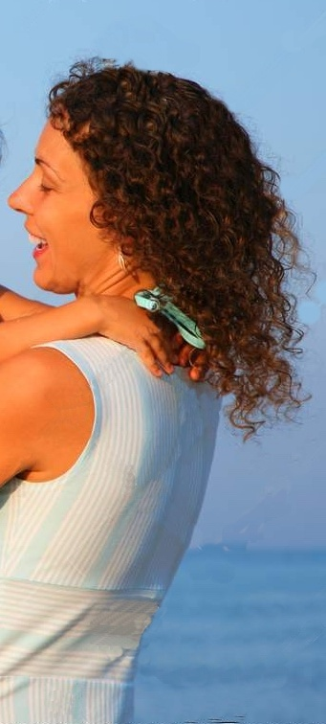
Rapport
maak oog contact
glimlach op gepaste momenten
stel vragen
geef aandacht
gebruik dezelfde woorden
match lichaamstaal
gebruik dezelfde tonaliteit
gebruik het zelfde representatie systeem
match, pas je aan
wees bereid te volgen
bouw vertrouwen op
open je hart
creëer emotionele verbinding
respecteer het model van de wereld van de ander
onderscheid gedrag en identiteit

Slide 10
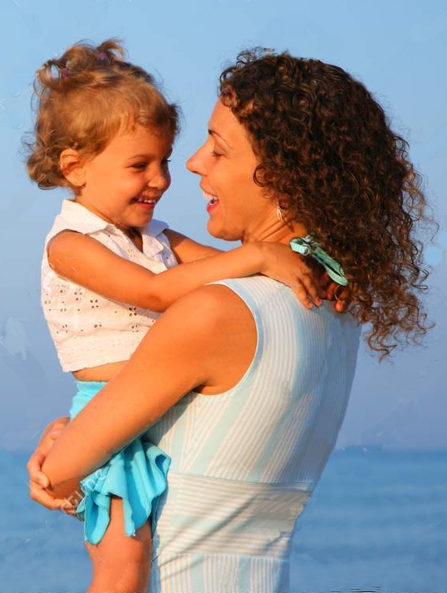

Slide 11
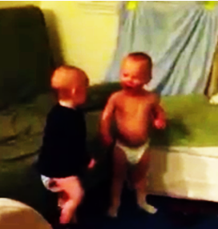
Video
Tweeling die rapport heeft

Slide 12
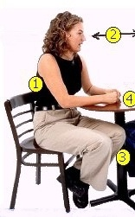
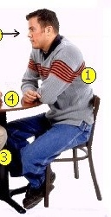
Rapport
1 = rug in de ongeveer zelfde positie
2 = oog contact
3 = benen en voeten in ongeveer dezelfde positie
4 = armen en handen enigszins verschillend

Slide 13
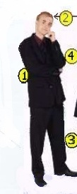
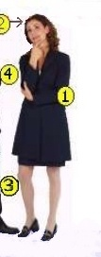
Rapport
1 = rug in de zelfde positie
2 = oog contact soms vermijden
3 = benen en voeten in ongeveer dezelfde positie
4 = armen en handen enigszins verschillend
Vooronderstelling 15:
Alles is erop gericht om opnieuw één en volledig te worden met jezelf

Slide 14
Oefening over rapport:
(instructie aan de helft van de groep daarna in tweetallen)

Slide 15
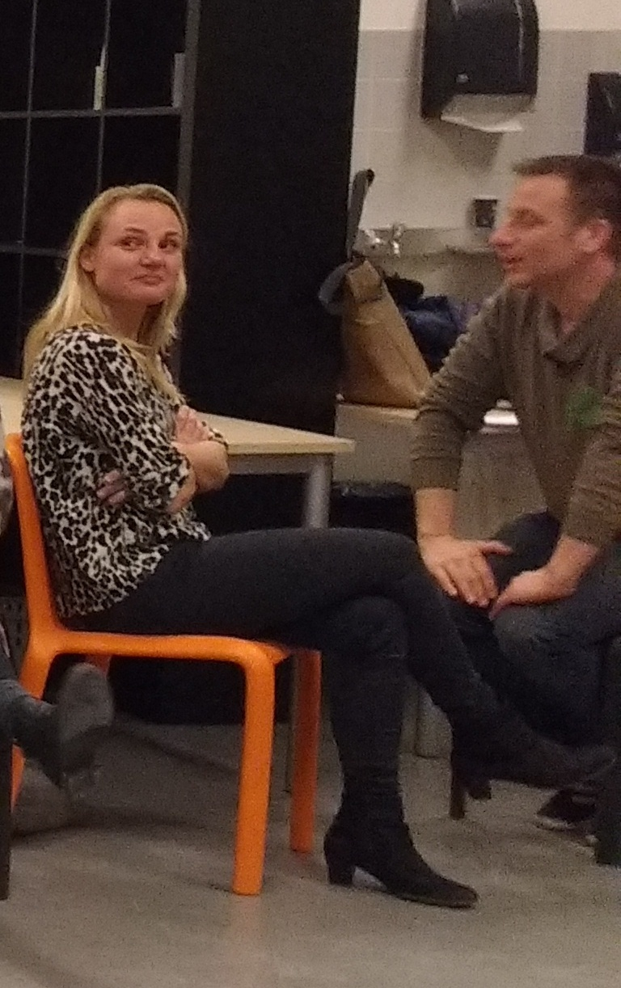
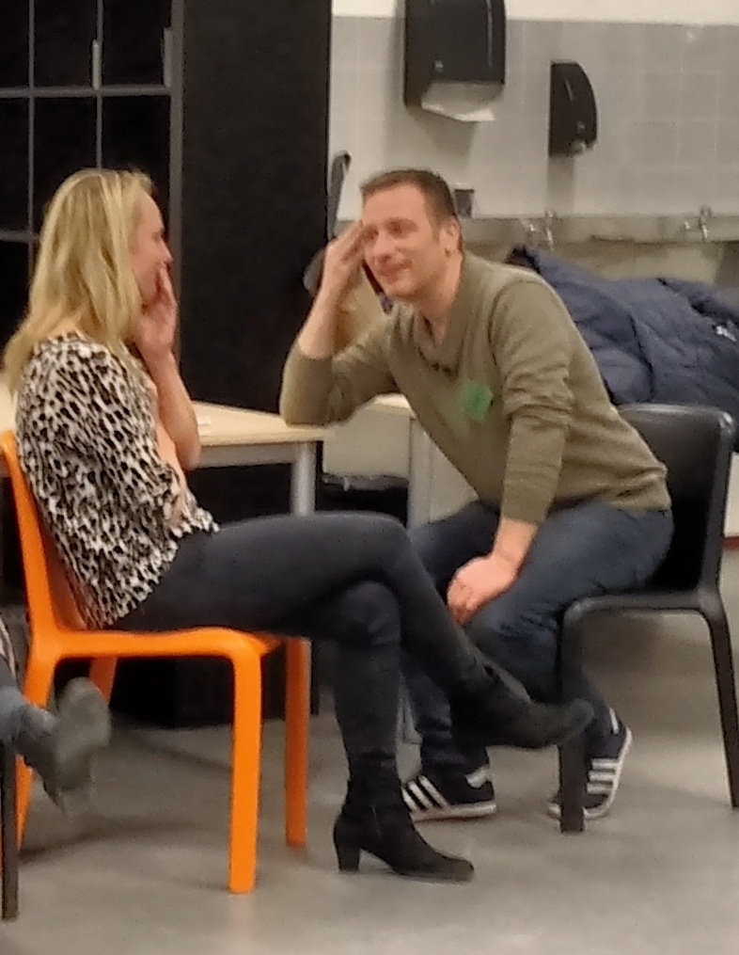
Rapport of geen rapport?

Slide 16
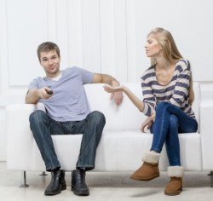
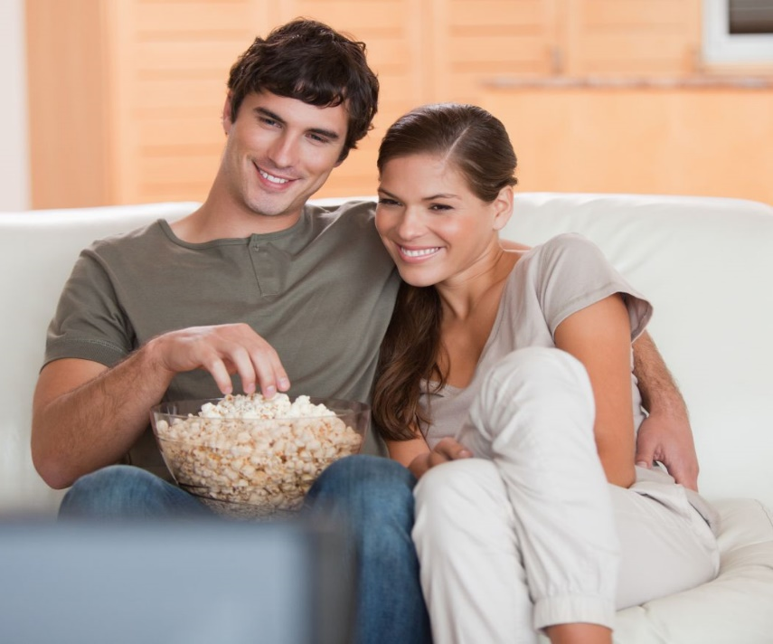
Rapport
Hoe weet je dat je nog meer rapport hebt te maken?
De ander
bang is, wantrouwt jou.
ver weg van jou voelt.
zijn eigen koers blijft varen.
zegt vaak: ….. ja, maar…… (weerstand).
zegt: …. Nee, want………….
luistert niet, heeft aandacht voor andere zaken.
laat disrespect voor jouw wereldmodel zien.
kijkt veel een andere richting op.
ervaar je alsof je op een andere frequentie zit.
niet knikt als jij iets zegt.
niet glimlacht als je een grapje maakt.
de tonaliteit heeft die erg verschilt van die van jou.
telkens op zijn horloge, telefoon kijkt.
………..

Slide 17
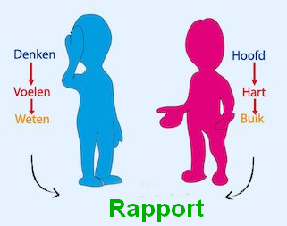
Oefening over rapport:
(in tweetallen)
Bedenk een aantal zinnen om met
iemand in je omgeving rapport te maken.
Oefen met iemand om nog meer rapport te maken dan je nu al doet door:
oogcontact gedoseerd te houden
woorden te herhalen in dezelfde tonaliteit,
niet tegenspreken ook al ben je het er niet mee eens, maar zeggen: "Ik begrijp dat je tot deze mening komt" of iets dergelijks, waaruit blijkt dat je respect hebt voor deze mening
leef mee met de emoties van de ander.
enkele kleine blijken van waardering in te lassen
gebaren, lichaamshouding, ademhaling te matchen, dus na enkele momenten als je het woord neemt te herhalen (dus niet spiegelen op hetzelfde moment)
zoek naar gemeenschappelijke ervaringen (zie tekst hieronder).
Je kunt gemakkelijk de diepte in gaan door vragen over wat iemand belangrijk vindt in zijn of haar leven,
Deel wat werk, familie, relaties, hobby's, vakantie, de buurt waarin iemand woont, jullie opleven.

Slide 18
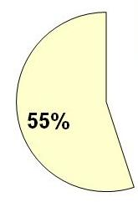
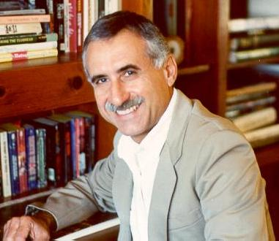
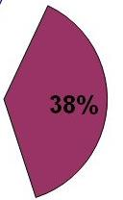
Waaruit bestaat communicatie?
woorden
fysiologie
Professor Albert Mehrabian
tonaliteit
M

Slide 19
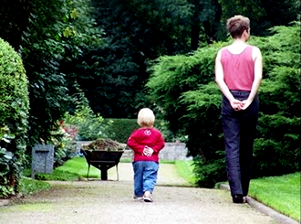
Rapport hoe?
Rapport door Fysiologie (55%).
Rapport door Tonaliteit (38%).
Rapport door Woorden (7%).
Oefening, door elkaar lopen en rapport maken door fysiologie, tonaliteit en woorden

Slide 20
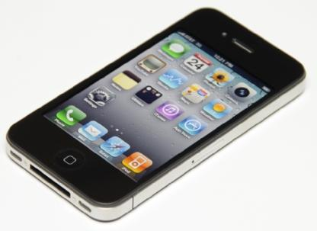
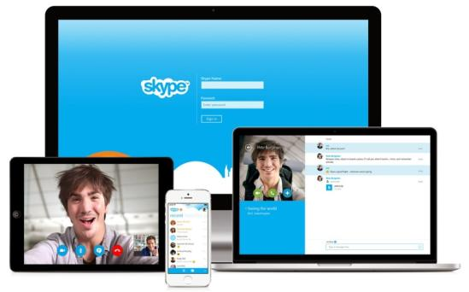
Waaruit bestaat jouw communicatie?
Geef aan hoeveel van je communicatie je mist bij de volgende communicatiemiddelen:
E-mail,
Whatsapp
Telefoon
Als je iemand van het vliegveld komt ophalen en er zit bij de aankomsthal een dikke glaswand tussen jullie in.
Zoom, Teams
S

Slide 21
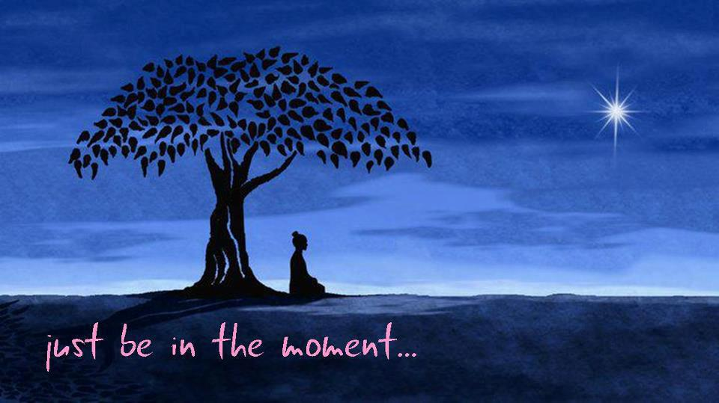
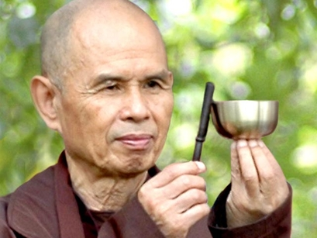
Rapport met jezelf,
je mind verbinden met vertrouwen en rust
(mindfulness)
Geen tijd om ook nog eens verbinding te zoeken met de diepere lagen van jouw Zelf?
De boeddhistische monnik Thich Nhat Hanh in zijn boek ‘Stilte’:
‘Rustig, diep ademen kun je altijd doen.
Als je ontspannen en rustig aanwezig bent, je adem volgt en je aandacht richt op waar je mee bezig bent, wordt waar je ook bent een heilige plek.’
Zet dat gekwetter in je hoofd - uit.
Met aandacht :
eten,
ademen,
rapport maken met de mensen,
glimlachen naar jezelf.

Slide 22
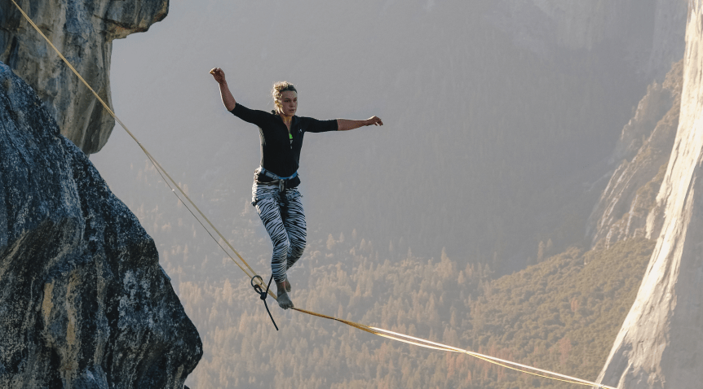
Wat doe je met angst?
S

Slide 23
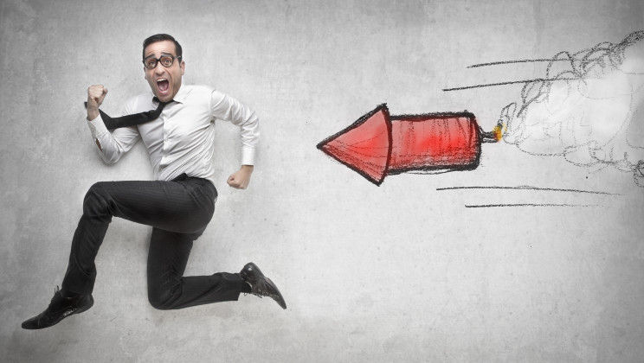
Fear has two meanings:
Forget Everything And Run
OR
Face Everything and Rise
The choice is yours
Angst heeft twee betekenissen:
Vergeet alles en ren weg
Of
Zie alles onder ogen en sta op.
Aan jou de keus
S

Slide 24
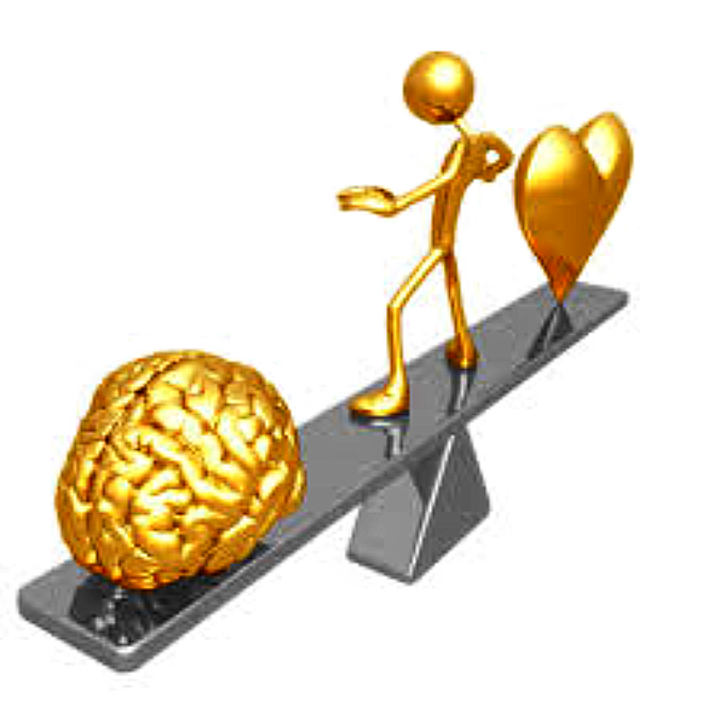
Wat neem je mee?

